Slide 1
Історія розвитку вчення про будову атома.
Ядерна модель атома

Slide 2
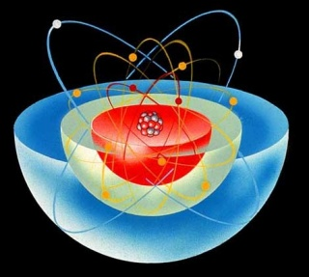
Відкриття атома
Наприкінці ХІХ і на початку ХХ ст. у фізиці було отримано кілька визначних дослідних фактів, які привернули увагу вчених до мікросвіту. Це відкриття рентгенівського випромінювання (1895р., В.К. Рентген, І. Пулюй), радіоактивності (1896 р., А. Беккерель), електрона (1897 р., Дж.Дж. Томсон). Вони ставили під сумнів погляди давніх учених про неподільність атома, суперечили усталеним класичним уявленням про будову речовини, спонукали до поглиблення знань про явища, які відбуваються в мікросвіті.

Slide 3
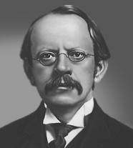
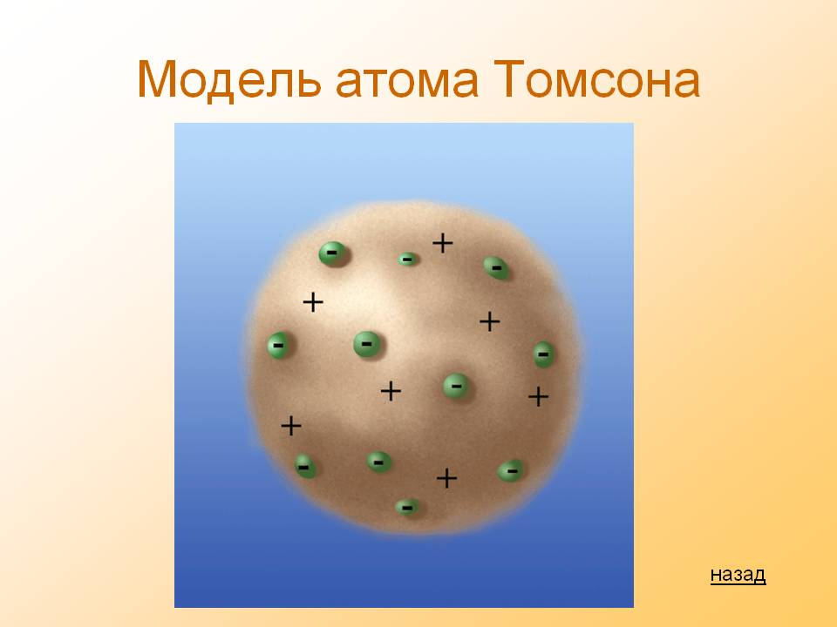
У 1897 р. англійський фізик Дж.Дж. Томсон експериментально відкрив електрон як складову частинку атома і носія найменшого електричного заряду. Він припустив, що атом - це позитивно заряджена куля, всередині якої міститься негативно заряджені електрони. Рівномірність їх розподілу в об'ємі кулі та рівність позитивного і негативного зарядів зумовлюють електричну нейтральність атома.

Slide 4
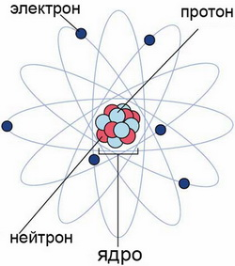
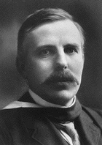
Е.Резерфорд
У 1911 р. англійський фізик Е. Резерфорд, досліджуючи разом зі своїми співробітниками проходження а-частинками тонких металевих пластинок, установив, що ці заряджені частинки певним чином розсіюються в речовині. Вузький пучок швидких альфа-частинок спрямовувався на тонку золоту чи платинову пластинку , за якою розміщувався екран. здатний фіксувати їх попадання на екран спалахами. За допомогою спеціального оптичного пристрою можна було спостерігати і вимірювати кут відхилення альфа-частинок.
Більшість із них рухалася майже прямолінійно( кут відхилення альфа-частинки становив 1-2 градуси). Проте незначна їх частина відхилялася на більші кути; були зафіксовані навіть такі альфа-частинки, які після розсіювання змінювали напрям руху на протилежний (альфа-частинки>90 градусів).

Slide 5
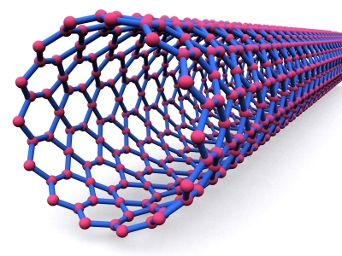
Щоб пояснити одержані результати, Резерфорд припустив, що атом є складним утворенням, схожим на Сонячну систему: всередині його міститься позитивно заряджене ядро, навколо якого обертаються електрони. Його розрахунки показали. що в ядрі зосереджена практично вся маса атома, але його розміри набагато менші за самий атом. Вимірювання показали, що лінійні розміри атома становлять 10-10м, а радіус його ядра дорівнює приблизно 10-15 м.
Таким чином, на підстальних даних Е, Резерфорд запропонував ядерну модель атома, яка узгоджувалася з результатами його дослідів і пояснівала багато інших явищ. пов'язаних із будовою атома.

Slide 6
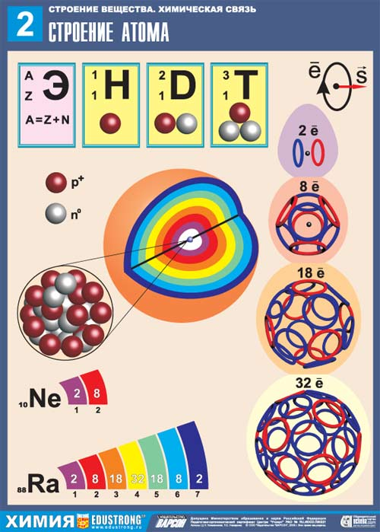
Будова атома:

Slide 7
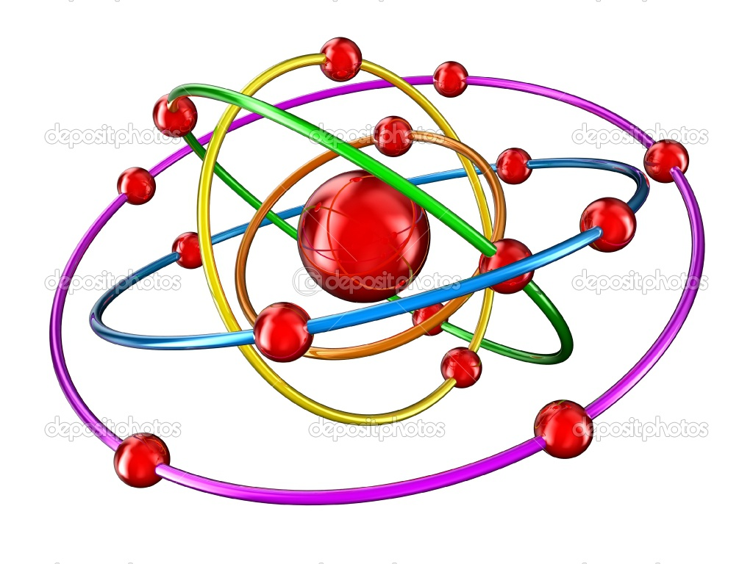
ЯК ВИГЛЯДАЄ АТОМ:
Як виглядає атом:

Slide 8
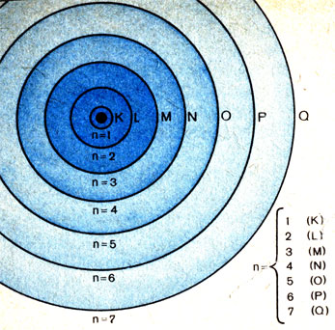
Дякую за увагу!
Презентацію підготувала учениця 11-б класу Ягупова Крістіна

